Slide 1
第五章 中央处理器
CPU的功能和组成
指令周期
时序产生器
微程序控制器及其设计技术
硬布线控制器、传统CPU的结构
流水CPU、RISC CPU、多媒体CPU等

Slide 2
本章主要讨论：
运算器
控制器
数据通路
与外部的连接
CPU组成
CPU工作原理
指令的执行过程

Slide 3
5.1 CPU的功能和组成
5.1.1 CPU的功能
指令控制：程序的顺序控制。
操作控制：管理并产生每条指令的操作信号，并把
它们送到相应部件，控制这些部件按要
求进行动作。
时间控制：对各种操作实施时间上的定时。
数据加工：对数据进行算术和逻辑运算处理。
5.1.2 CPU的基本组成
传统CPU由运算器和控制器组成。
Notes:
程序指令序列的顺序不能任意颠倒，必须按照程序的规定顺序进行。
数据和信息

Slide 4
运算器：
由ALU、AC、DR和PSW组成；是数据加工处理部件；在控制器的指挥下运行。
运算器的主要功能：
⃪ 执行算术运算；
⃪ 执行逻辑运算，并进行逻辑测试。
定点运算器的结构：
⃪ 单总线结构的运算器
⃪ 双总线结构的运算器
⃪ 三总线结构的运算器
Notes:
当前CPU的基本组成为：运算器、控制器和高速缓冲器CACHE。

Slide 5
控制器：
组成：PC、指令寄存器（IR） 、指令译码器（ID）、时序产生器和操作控制器；
作用： “决策机构” ，协调和指挥整个系统的操作。
功能：（1）取指令，并指出下一条指令的位置。
（2）对指令译码或测试，产生相应操作控
制信号，以启动规定的动作。
（3）指挥并控制CPU、内存和I/O设备之间
数据流动的方向。
Notes:
当前CPU的基本组成为：运算器、控制器和高速缓冲器CACHE。

Slide 6
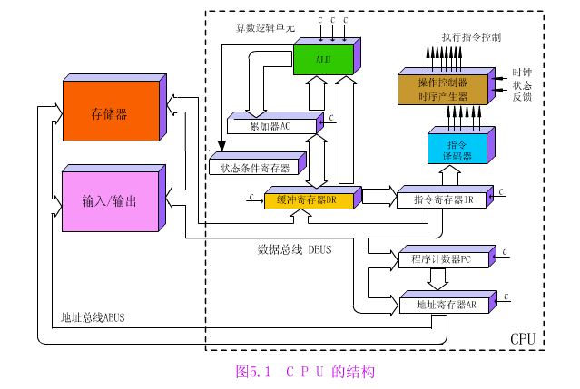

Slide 7
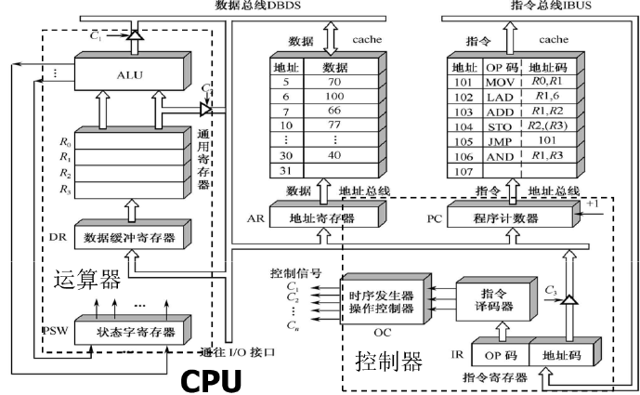

Slide 8
组合逻辑控制器原理
控制器组成
送M
微命令序列
PC
+1
I/O状态
控制台信息
微命令
发生器
…...
译码
送M或ALU
地址形成
运行状态
θ
D
寻
PSW
时序
IR
来自M

Slide 9
送M
微命令序列
PC
+1
I/O状态
控制台信息
微命令
发生器
微命令
发生器
…...
译码
送M或ALU
地址形成
运行状态
θ
D
寻
PSW
时序
IR
来自M
1.微命令发生器
电位型
脉冲型
功能：
产生全机所需的各种微命令
控制最基本的操作(微操作)的命令

Slide 10
送M
微命令序列
PC
PC
+1
I/O状态
控制台信息
微命令
发生器
微命令
发生器
…...
译码
送M或ALU
地址形成
运行状态
θ
D
寻
PSW
时序
IR
来自M
2.指令计数器PC
功能：
指示指令在M中的位置。
顺序执行：
PC+1
PC先+1，再用转移地址修改PC
转移执行：

Slide 11
送M
微命令序列
PC
PC
+1
I/O状态
控制台信息
微命令
发生器
微命令
发生器
…...
译码
送M或ALU
地址形成
运行状态
θ
D
寻
PSW
时序
IR
IR
来自M
3.指令寄存器IR
功能：
存放现行指令。
决定操作性质
操作码字段
译码器
微命令发生器
寻
地址码字段
地址形成部件
操作数地址
转移地址
D

Slide 12
送M
微命令序列
PC
PC
+1
I/O状态
控制台信息
微命令
发生器
微命令
发生器
…...
译码
送M或ALU
地址形成
运行状态
θ
D
寻
PSW
PSW
时序
IR
IR
来自M
4.状态寄存器PSW
功能：
指示程序运行方式，反映程序运行结果。
例. 某机的PSW
15 12 11 8 7 6 5 4 3 2 1 0
工作方式 优先级 T N Z V C

Slide 13
送M
微命令序列
PC
PC
+1
I/O状态
控制台信息
微命令
发生器
微命令
发生器
…...
译码
送M或ALU
地址形成
运行状态
θ
D
寻
PSW
PSW
时序
时序
IR
IR
来自M
5.时序线路
产生脉冲型微命令，控制定时操作
功能：
控制操作时间和操作时刻。
工作脉冲
产生电位型微命令,控制操作时间段
振荡器
分频器
时钟脉冲
时钟周期(节拍)

Slide 14
操作控制器（微命令发生器）分类：
根据指令操作码和时序信号，产生各种操作控制信号，以便正确选择数据通路，把有关数据打入到一个寄存器，从而完成取指令和执行指令的控制。
（1）时序逻辑型
常规控制器或硬布线控制器，采用时序逻辑技术实现。
优点：速度快；
缺点：设计、调试、维修困难，难实现设计自动化。
（2）存储逻辑型
微程序控制器，采用存储逻辑来实现，即微操作信号代码化，使得每条指令转化为一段微程序并存入一个专门的存储器中。

Slide 15
微命令序列
译码器
IR
微地址
形成电路
PSW
微命令字段 微地址字段
µIR
PC
微地址寄存器
控制存储器
CM
µAR
优点：设计规整、调试、维修以及更改、扩充指令方便，易于设计自动化。
缺点：指令执行速度比时序逻辑型慢。

Slide 16
5.2 指令周期
指令周期的基本概念
CLA指令的指令周期
ADD指令的指令周期
STA指令的指令周期
NOP指令和JMP指令的指令周期
用方框图语言表示指令周期

Slide 17
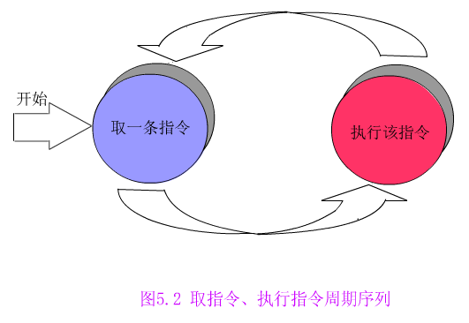
5.2.1指令周期的基本概念

Slide 18
指令周期：取出并执行一条指令的时间。
注：各种指令功能变化多样，其指令周期亦不尽
相同。
CPU周期|机器周期（工作周期）：
常用从内存中读取一个指令字的最短时间来规定机器周期。
节拍脉冲|T周期
处理操作的最基本单位。

Slide 19
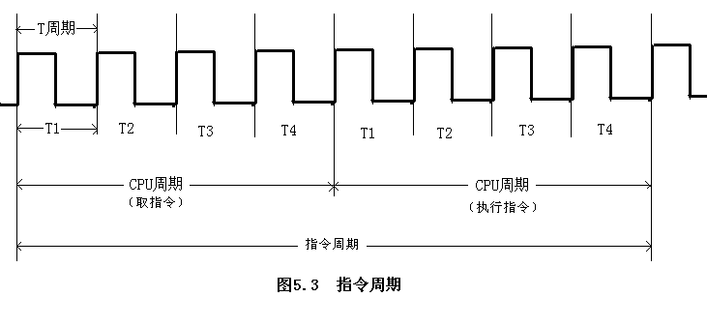
指令周期、CPU周期、T周期间的关系：

Slide 20
八 进 制 地 址 | 八 进 制 内 容 | 助 记 符
020 021 022 023 024 … 030 031 … 040 | 250 000 030 030 021 031 000 000 014 021 … 000 006 000 040 … 存和数单元 | CLA ADD 30 STA 40 NOP JMP 21
数据
Notes:
地址，机器码程序，汇编源程序
访问内存，地址个数，寻址方式，存/取，运算，程序控制类指令
具体作用

Slide 21
5.2.2 CLA指令的指令周期
是一条非访内存指令，需要两个CPU周期。
一个CPU周期
一个CPU周期
取指令
PC+1
开始
取下条指令
PC+1
执行指令
对指令
译码
取指令阶段
执行指令阶段

Slide 22
1. 取指令阶段
(AR)=20
PC AR；
(PC)+1 PC；
AR ABUS；
所选内存单元20的内容 DBUS DR；
DR IR；
IR中的操作码被译码或测试；
CPU识别出是指令CLA。
(PC)= 21
(DR)=(IR)= CLA=250 000

Slide 23
2. 执行指令阶段
1) 操作控制器送一控制信号给ALU；
2) ALU响应该控制信号，将AC内容清零；
(AC)=0

Slide 24
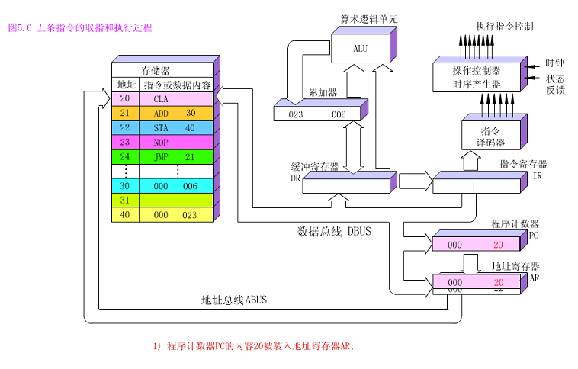

Slide 25
5.2.3 ADD指令的指令周期
是访内存取数并执行加法的指令，需三个CPU周期。
一个CPU周期
一个CPU周期
一个CPU周期
取指令
PC+1
执行加操作
开始
取下条指令
PC+1
对指令
译码
送操作数
地址
取出操作数
取指令阶段
执行指令阶段
Notes:
第一个CPU周期作了哪些操作？

Slide 26
1. 取指令阶段
(AR)=21
PC AR；
(PC)+1 PC；
AR ABUS；
内存单元21的内容 DBUS DR；
DR IR；
IR中操作码被译码或测试；
CPU识别出是ADD指令。
(PC)= 22
(DR)=(IR)= ADD 30=030 030

Slide 27
2. 执行指令阶段
⒈ 送操作数地址
将IR中的地址码部分（30）装入AR。
⒉ 两操作数相加
⑴ 把AR中的操作数地址30发送到ABUS上;
⑵ 由存储单元30中读出操作数6，经DBUS送到DR;
⑶ 执行加操作：由DR来的操作数6送到ALU的一输
入端，AC内的另一个操作数0送到ALU的另一端，
将两数相加，产生运算结果0+6=6，并把结果送
回AC。
(AR)=30
(AC)=6

Slide 28
5.2.4 STA指令的指令周期
是一条访内存的存数指令，需三个CPU周期。
一个CPU周期
一个CPU周期
一个CPU周期
取指令
PC+1
执行写操作
取下条指令
PC+1
开始
对指令
译码
送操作数
地址
送操作数
取指令阶段
执行指令阶段

Slide 29
2. 执行指令阶段
⒈ 送操作数地址
将IR中的地址码部分的D(40)装入AR。
⒉ 存储和数
将AC中的内容送到DR，然后再存入所选定的存储单元（40）中。
⑴ 把AC中的内容6传送到DR；
⑵ 将AR的内容40发送到ABUS；
⑶ 把DR的内容6发送到DBUS上；
⑷ DBUS上的数6写入到选中的存储单元40中。
(AR)=40
(DR)=6
(M₄₀)=6
(AC)=6

Slide 30
5.2.5 NOP和JMP指令的指令周期
NOP是一条空操作指令，但也需两个CPU周期。
一个CPU周期
一个CPU周期
取指令
PC+1
取下条指令
PC+1
开始
不执行任
何操作
对指令
译码
取指令阶段
执行指令阶段

Slide 31
JMP是程序控制指令，无条件地改变程序执行顺序。
一个CPU周期
一个CPU周期
取指令
PC+1
取下条指令
PC+1
开始
对指令
译码
送转移
地址
取指令阶段
执行指令阶段

Slide 32
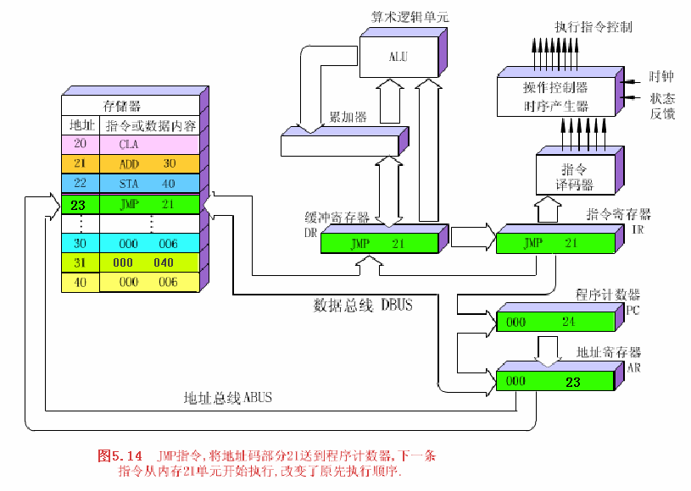

Slide 33
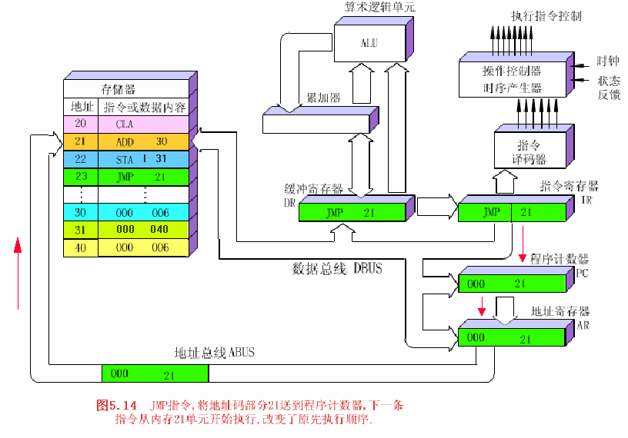

Slide 34
5.2.6 用方框图语言表示指令周期
方框：代表一个CPU周期，方框中的内容表示数据通路的操作或某种控制操作；
菱形：表示某种判别或测试，在时间上不单占一个CPU周期，而是依附于紧接它的前面一个方框的CPU周期；
箭头：表示CPU执行顺序；
‘ ~ ’ ：公操作符号，表示一条指令执行完毕后，CPU所开始执行的一些操作——如中断处理、通道处理等，其中取指令也可认为是公操作。

Slide 35
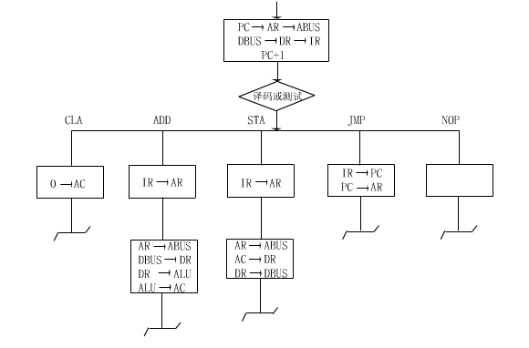

Slide 36
【例】下图为双总线结构机器的数据通路，线上标有小圈表示有控制信号，例中y_{i}中表示y寄存器的输入控制信号， IR_{o}为IR寄存器的输出控制信号，未标注小圈的线为直通线，不受控制。
（1）“ADD R₂ , R₀”指令完成( R₀)+( R₂)—> R₀ 的功能操作，画出其指令周期流程图，假设该指令的地址已放入PC中。并列出相应的微操作控制信号序列。
A总线
x_{i}
+
IR_{i}
PC_{i}
AR_{i}
R/W
DR_{i}
R_{0 i}
R_{3 i}
X
IR
PC
AR
M
DR
R₀ R₁ R₂ R₃
G
A
L
U
Y
y_{i}
IR_{o}
PC_{O}
DR_{O}
R_{0 O}
R_{3 O}
B总线

Slide 37
PC→AR PC+1
PC_{o}, G, AR_{i}
M→DR
R/W=R
取指
DR→IR
DR_{o}, G, IR_{i}
R₂→Y
R_{2o}, G, Y_{i}
执行
R₀→X
R_{0o}, G, X_{i}
X+Y→R₀
+, G, R_{0i}

Slide 38
5.3 时序产生器和控制方式
5.3.1 时序信号的作用和体制
时序信号是CPU的时间标志。计算机就是按照时序信号准确、迅速、有条不紊指挥各个部件协同工作。
功能：
控制操作时间和操作时刻。
基本体制：电位-脉冲制。
当实现寄存器之间的数据传送时，数据加在触发器的电位输入端，而打入数据的控制信号加在触发器的时钟输入端。
所有的操作都按节拍进行，持续时间为一个节拍的称为节拍电位。在节拍电位有效期间产生的脉冲称为节拍脉冲。一个节拍电位中可产生多个节拍脉冲。

Slide 39
5.3.1 时序信号的作用和体制
节拍电位
m₁
节拍脉冲
m₂
图5-3-1 节拍信息
硬布线控制器：主状态周期-节拍电位-节拍脉冲三级体制
微程序控制器：节拍电位-节拍脉冲二级体制

Slide 40
产生脉冲型微命令，控制定时操作
工作脉冲
产生电位型微命令，控制操作时间段
振荡器
分频器
时钟脉冲
机器周期(节拍)

Slide 41
● 时序关系：
晶振输出
工作脉冲P
对微操作定时
打入IR
打入PC
时钟T1
控制分步操作时间
取出指令
时钟T2
修改PC
工作周期1
控制不同阶段操作时间
取指
工作周期2
取数
工作周期3
执行
指令周期

Slide 42
5.3.2 时序信号产生器
时序信号产生器一般由时钟源、环行脉冲发生器、节拍脉冲和读写时序译码逻辑、启停控制逻辑等组成。
IORQ
MERQ
RD
WE
T₁
T₂
T₃
T₄
启停控制逻辑
启动
停机
IORQ°
MERQ°
RD°
WE°
T₁°
T₂°
T₃°
T₄°
MREQ′
节拍脉冲和读写时序译码逻辑
RD′
WE′
IORQ′
φ
环行脉冲发生器
时钟脉冲源

Slide 43
5.3.2 时序信号产生器
1、时钟源（主时钟）
通常由石英晶体震荡器和与非门组成的正反馈振荡电路组成。
作用：提供频率稳定且电平匹配的方波时钟脉冲信号，为整个机器提供基准信号。
时钟源在机器上电后立即开始产生具有一定占空比的时钟脉冲序列，直到关电源为止，中间不允许有任何间断。
2、环形脉冲发生器（节拍信号发生器）
产生一组有序的间隔相等或不等的脉冲序列，以便通过译码电路产生最后所需要的节拍脉冲。

Slide 44
5.3.2 时序信号产生器
3、节拍脉冲和读写时序译码逻辑
根据环形脉冲发生器产生的脉冲，通过与门和与非门电路产生节拍。同时和微程序控制器中产生的读/写/对内存/对I/O设备等微操作信号融合，实现对内存和外设的读写操作。
4、启停控制逻辑
根据计算机的需要，可靠地开放和封锁脉冲，控制时序信号的发生和停止，实现对整个机器的正确启动与停止。必须保证启动时输出的第一个脉冲和停止时输出的最后一个脉冲都是完整的脉冲。

Slide 45
5.3.2 时序信号产生器
维持阻塞D型触发器
功能表
R
R | S | CP | D | Q | Q
0 | 1 | × | × | 0 | 1
1 | 0 | × | × | 1 | 0
1 | 1 |  | 0 | 0 | 1
1 | 1 |  | 1 | 1 | 0
D
Q
CP
Q
S
S为置1端
R为置0端
逻辑图

Slide 46
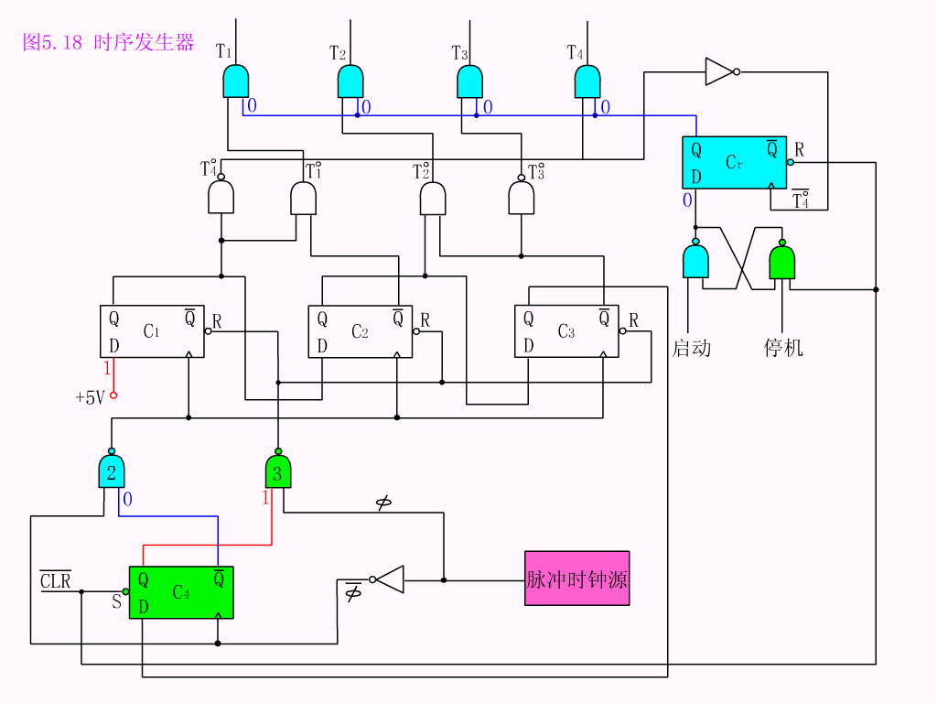
5.3.2 时序信号产生器

Slide 47
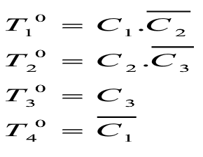
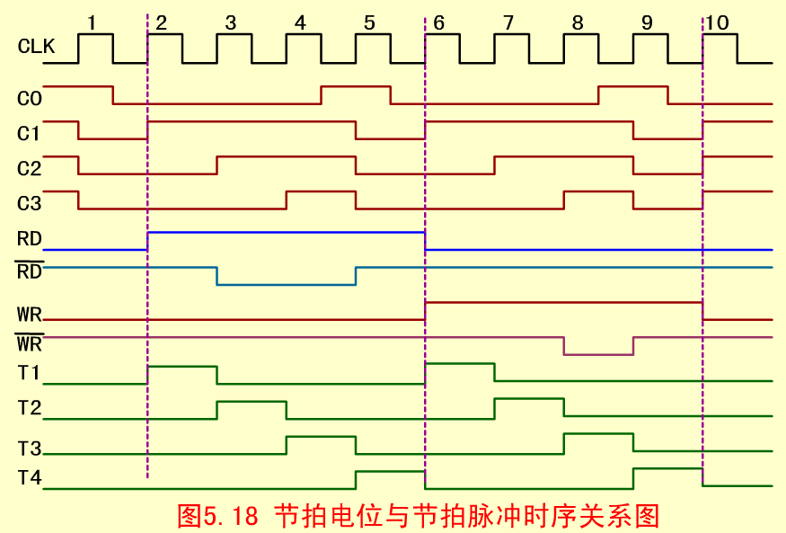
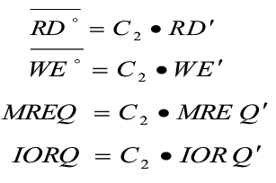
5.3.2 时序信号产生器

Slide 48
5.3.3 控制器的控制方式
控制方式:控制不同操作序列的时序信号的方法。
1. 同步控制方式(固定时序控制方式)
已定指令在执行时所需的机器周期和时钟周期数都是固定不变的。
（1）采用完全统一的机器周期执行各种不同的指令；一刀切
（2）采用不定长机器周期；
（3）中央控制与局部控制相结合。
特点：
有明显时序划分，时钟周期固定，各步操作的衔接、各部件之间的数据传送受严格同步定时控制。

Slide 49
1. 同步控制方式(固定时序控制方式)
优点：
时序关系简单，时序划分规整，控制不复杂；控制逻辑易于集中，容易实现，便于管理。
缺点：
时间安排不合理，会造成简单指令较多的空闲时间，影响指令执行速度，不利于发挥计算机高速运算的潜力。
应用场合：
用于CPU和设备内部、系统总线操作(各挂接部件速度相近，传送时间确定，传送距离较近)。
Notes:
实际上现代计算机中大多数都采用联合控制方式。
在功能部件内部采用同步方式或以同步方式为主的控制方式，在功能部件之间采用异步方式。

Slide 50
2. 异步控制方式（可变时序控制方式）
各项操作按需安排时间，不受统一时序控制。
特点：每条指令的指令周期包括的机器周期数不同，各操作间的衔接和各部件之间的信息交换采用异步应答方式。
总线
例:异步传送操作
主
从
发/接
接/发
●主设备（控制部件）：
申请并掌握总线权的设备。
●从设备（执行部件）：
响应主设备请求的设备。

Slide 51
操作流程：
主设备输出端与总线连接
主设备获得总线控制权
主设备询问从设备
从设备准备好？
N
Y
主设备发送/接收数据
主设备释放总线控制权
主设备输出端与总线断开

Slide 52
2. 异步控制方式（可变时序控制方式）
优点：
时间安排紧凑、合理、效率高；
缺点：
控制复杂，不容易实现。
应用场合：
用于异步总线操作(各挂接部件速度差异大，传送时间不确定，传送距离较远)。

Slide 53
3. 联合控制方式
大部分操作安排在固定的机器周期中，对某些时间难以确定的操作则以执行部件的“回答”信号作为本次操作的结束。
特点：
同步方式引入异步应答。
优点：
不浪费很多时间，控制上又不很复杂。

Slide 54
5.4 微程序控制器
由英国Cambridge University的M. V. Wilkes教授于1951年在文章“The Best Way to Design an Automatic Calculate Machine”中首次提出来的，这个模型称为Wilkes模型。 Wilkes模型不但给出了现在使用的微程序使用的微程序控制器的基本概念，而且它们的工作原理相同，结构也基本一致。

Slide 55
5.4 微程序控制器
5.4.1 微程序控制器的原理
微程序设计技术
利用软件方法来设计硬件的一门技术。
微程序控制器的基本思想
仿照通常的解题程序的方法，把操作控制信号编成所谓的“微指令”，存放到一个只读存储器里。当机器运行时，一条又一条地读出这些微指令，从而产生全机所需要的各种操作控制信号，使相应部件执行所规定的操作。
Notes:
控制部件与执行部件之间通过控制线，联系在一起；另外控制器为了掌握执行部件的操作情况，执行部件通过反馈线向控制部件反馈信息，以便控制器根据当前状态，下达新的微命令

Slide 56
微程序控制器的基本思想
1. 若干微命令编制成一条微指令，控制实现 一步操作；
2. 若干微指令组成一段微程序，解释执行一 条机器指令；
3. 微程序事先存放在控制存储器CM(Control Memory)中，执行机器指令时再取出。
引入了程序技术，使设计规整；
引入了存储逻辑，使功能易于扩展。

Slide 57
1 微命令和微操作
• 一条指令的功能是通过执行一系列操作控制步骤完成的；这些控制步骤中的基本操作称为微操作。
• 微命令：微命令是微操作的控制信号，而微操作是微命令的操作内容。
• 微指令：在一个CPU周期中，一组实现一定操作功能的微命令的组合。也将微指令称作控制字（CW），其中每一位代表一个微命令。
• 微程序：完成指定任务的微指令序列称为微程序。一条机器指令的功能可由一段微程序解释完成。
机器指令-微程序-微指令-微命令

Slide 58
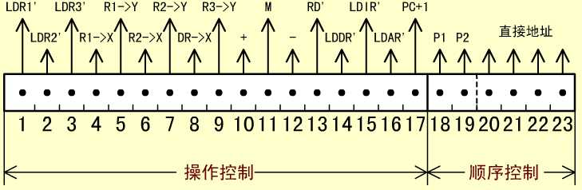
2 微指令和微程序
微指令：在机器的一个CPU周期中，一组实现一定操作功能的微命令的组合，是CM中的一个单元的内容，即控制字。
注：微指令给出的控制信号都是节拍电位信号，它们的持续时间为一个CPU周期，有时根据实际电路需要，还要对某些微命令信号加入时间控制。
Notes:
每一个控制信号都是节拍电位信号，其持续时间都是一个CPU周期；有的控制信号需要加入时间控制，形成节拍脉冲信号，完成具体的控制，因为一条机器指令是由微程序实现其功能，所以一条微指令执行时需要指出下一条微指令的地址。
是执行部件中最基本的操作。

Slide 59
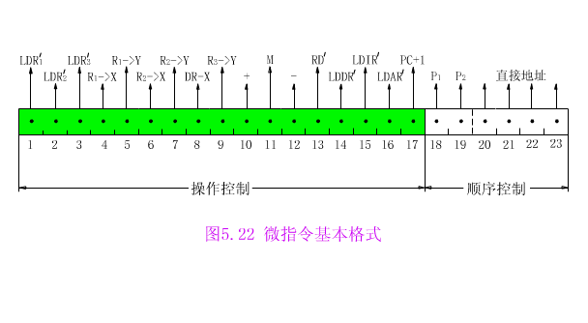
一条微指令由操作控制和顺序控制两大部分组成。
（1）操作控制部分
又称“微操作码字段”，用来发出管理和指挥全机工作的控制信号，其中每一位都表示一个微命令。
（2）顺序控制部分
又称“微地址码字段”，用来决定产生下一条微指令的地址；

Slide 60
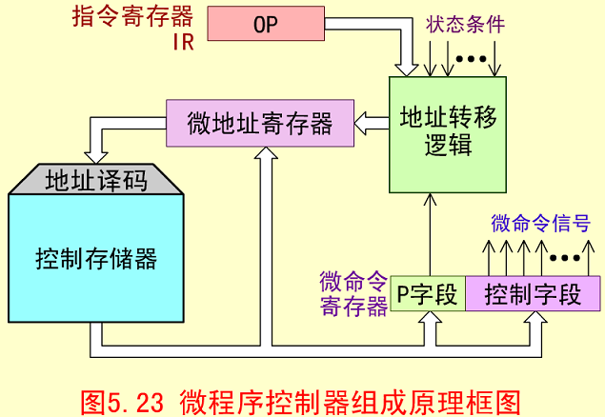
3 微程序控制器的原理图
1.主要部件
（1）控制存储器CM
功能：
存放微程序。
CM属于CPU，不属于主存储器。

Slide 61
(2)微指令寄存器 µIR
功能：
存放现行微指令。
微命令字段：
提供一步操作所需的微命令。
(微操作控制字段)
指明后续微地址的形成方式。
微地址字段：
提供微地址的给定部分。
(顺序控制字段)

Slide 62
(3)微地址形成电路
功能：
提供两类微地址。
微程序入口地址：
由机器指令操作码形成。
后续微地址：
由微地址字段、现行微地址、运
行状态等形成。

Slide 63
2.工作过程
（1）取机器指令
取指微指令
微命令字段
微命令
CM
µIR
译码器
主存
机器指令
IR

Slide 64
（2）转微程序入口
入口
首条微指令
操作码
微地址形成电路
µAR
CM
µIR
IR
（3）执行首条微指令
微命令字段
微命令
µIR
译码器
操作部件

Slide 65
（4）取后续微指令
微地址字段
现行微地址
运行状态
后续微地址
微地址形成电路
µAR
后续微指令
µIR
CM

Slide 66
(5)执行后续微指令
同（3）
(6)返回
(存放取指微指令的固定单元)。
微程序执行完，返回CM

Slide 67
4 微程序举例
以“十进制加法”指令为例来理解微程序控制的过程；从一个简单的控制模型中，得出微程序控制的主要思想及大概过程。
Notes:
微程序一般是顺序执行，地址是在读出微指令的同时给出；当出现转移时，则需要地址转移逻辑根据判别测试字段P和执行部件的“状态条件”反馈信息，去修改地址寄存器的内容，并按照此地址去读出下一条微指令。

Slide 68
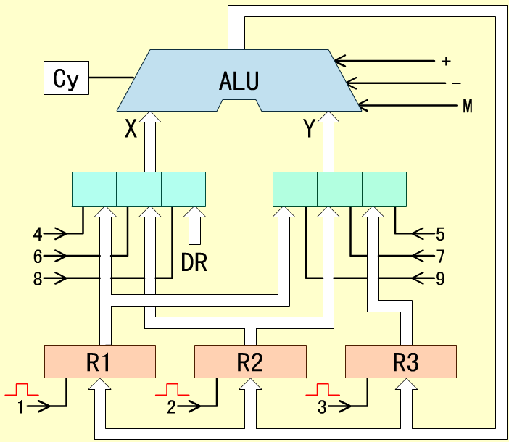

Slide 69
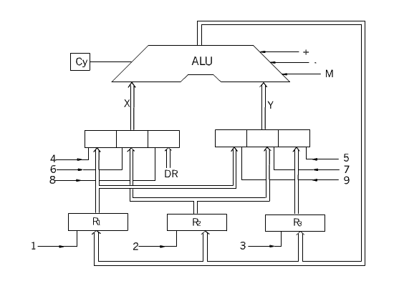
微操作分类：
相容性微命令：在同一个CPU周期中，可以同时执行的微操作命令。
相斥
相斥性微命令：在同一个CPU周期中，不能同时执行的微操作操作。
相斥
相斥

Slide 70
1 R1输入
寄存器的输入脉冲
2 R2输入
3 R3输入
4 R1送X
5 R3送Y
6 R2送X
四路数据选择器的选择端
7 R2送Y
8 DR送X
9 R1送Y
10 加
11 减
运算控制端
12 传送

Slide 71
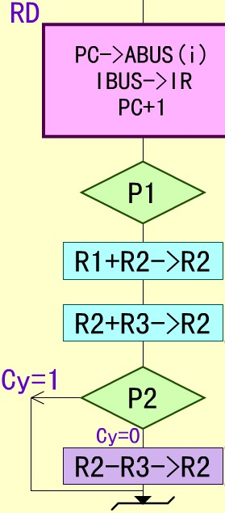

Slide 72
顺序控制字段的P1，P2
设顺序控制字段的P1，P2的作用：
为00表示下一条微指令的地址为当前微指令的顺序控制字段的后四位
为10表示P1译码测试，以当前指令寄存器中的指令的操作码OP取下一条微指令的地址
为01表示P2测试，测试条件为进位标志Cy，以Cy来修改微地址寄存器的最后一位。
Notes:
这只是举例，不表示所有情况

Slide 73
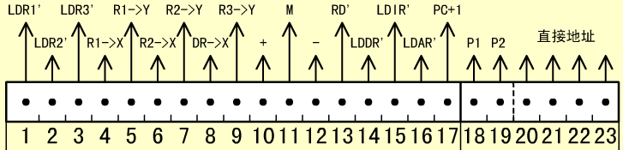
0000
PC->AR->ABUS
DBUS->DR->IR, PC+1
第一条微指令
P1
000 000 000 000 11111 | 10 | 0000
第二条微指令
1010
R1+R2->R2
010 100 100 100 00000 | 00 | 1001
1001
R2+R3->R2
第三条微指令
C_{y}=1
010 001 001 100 00000 | 01 | 0000
P2
C_{y}=0
第四条微指令
0001
R2-R3->R2
010 001 001 001 00000 | 00 | 0000

Slide 74
总结：
微程序控制器的工作过程实质就是：在微程序控制器的控制下，计算机执行机器指令的过程。具体可分为：
（1）执行取指令的公操作
机器开始运行时，自动地将取指微程序的入口微地址送 入μAR，并从μCM中读出微指令，送往μIR，当取指微程序执行完以后，从主存中取出的机器指令就已经存入IR中了。
（2）由机器指令的操作码字段OP通过“地址转移逻辑”产生出该机器指令所对应的微程序的入口微地址，并送入μAR。
（3）从μCM中逐条取出相应的微指令并执行之。
（4）执行完对应于一条机器指令的一段微程序之后，又回到取指微程序的入口地址，继续第（1）步，以完成取下一条机器指令的公操作。

Slide 75
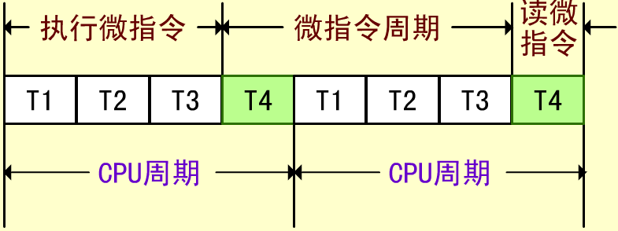
5 CPU周期与微指令周期的关系
一条微指令的保持时间就是一个CPU周期的时间,但是起始位置有区别

Slide 76
用统一微指令周期控制各条微指令执行
CPU周期
P
微指令
打入 µIR
结果打
入目的
地，
读取后续
微指令
控制数
据通路
操作
后续微
地址打
入 µAR

Slide 77
6 机器指令与微指令的关系
（1）一条机器指令对应一个微程序，此微程序是由若干条微指令序列组成的。
（2）指令、程序、地址对应于内存储器；微指令、微程序、微地址对应于控制存储器。
（3）一个CPU周期对应于一个微指令周期。方框图就是微程序流程图。
微程序——解释一条机器指令的微指令的集合。
微操作、微命令、微指令、微程序、机器指令

Slide 78
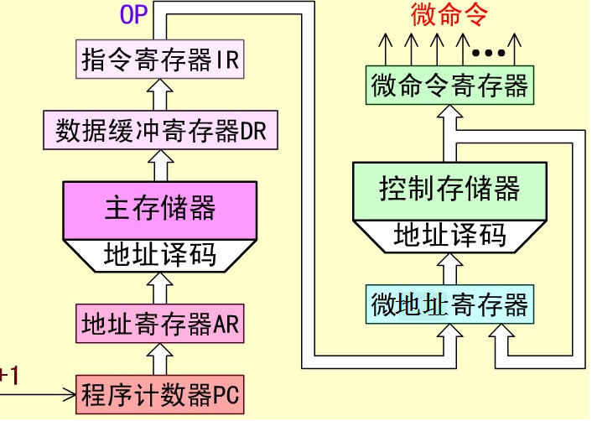
6 机器指令与微指令的关系

Slide 79
5.4.2 微程序设计技术
微程序设计：
设计与各条机器指令相对应的微程序的过程。
微程序的关键：
如何确定微指令的结构。
设计微指令结构应当追求的目标是：
（1）有利于缩短微指令字长度；
（2）有利于减小控制存储器的容量；
（3）有利于提高微程序的执行速度；
（4）有利于对微指令的修改；
（5）有利于微程序设计的灵活性；

Slide 80
1.微命令的编码方法
（1）直接表示法
微命令按位给出。
例. 某微指令
1 1 1
C0 R W
0 进位初值为0
1 进位初值为1
0 不读
1 读
0 不写
1 写
C0=
R=
W=
不需译码，产生微命令的速度快；
信息的表示效率低。
微指令中通常只有个别位采用直接控制法。

Slide 81
（2）分段直接编码法
微命令由多个字段编码直接给出。
例.对加法器输入端进行控制。
加法器
某微指令中设置了AI字段，控制
加法器的输入选择。
A
B
3
C
AI
R、C
D、E
R、C
D、F
D
000 不发命令
微命令分组原则：
001 R A
010 C A
010 C A
同类操作中互斥的
微命令放同一字段。
？
011 D B
011 D B
100 F B
…
不能同时出现
Notes:
这种编码法会导致本来可以同时进行的操作无法同时进行，导致操作速度降低

Slide 82
加法器A输入端的控制命令放
AI字段，B输入端的控制命令
放BI字段。
加法器
A
B
3 3
C
R、C
D、E
R、C
D、F
AI BI
D
AI：
BI：
000 不发命令
000 不发命令
001 R A
001 R B
010 C A
010 C A
010 C B
011 D A
011 D B
011 D B
100 E A
100 F B
操作唯一；
编码较简单；
一条微指令能同时
提供若干微命令，便于组织各种操作。

Slide 83
1.微命令的编码方法
（3）混合表示法
直接表示法用每一位表示一个微命令，表示的能力有限，使用方便
编码表示法用多个字段表示不同操作，可以控制相容和相斥微操作，可以表示很多微命令，但是每个字段都需要译码才能得到相应的微操作，实现效率低
所以，混合表示法就是在一个微指令的操作控制字段混合使用编码法和直接表示法，一部分直接表示，一部分编码表示。

Slide 84
2 微地址形成方式
（1）增量方式（计数器方式 ）
以顺序执行为主，辅以各种常规转移方式。
顺序：现行微地址+1。
跳步：现行微地址+2。
无条件转移：现行微指令给出转移微地址。
条件转移：现行微指令给出转移微地
址和转移条件。

Slide 85
（2）多路转移方式(断定方式)
由直接给定和测试断定相结合形成微地址。
微指令
给定部分 断定条件
给定后续微地址
高位部分
指明后续微地址低
位部分的形成方式
例.
微指令
D（给定） A（条件）
16路分支
微地址10位，
约定：
位数可变
2位
01
微地址低4位为操作码，D给定高 位；
6
10
A=
微地址低3位为机器指令源寻址方式
7
编码，D给定高 位；
8路分支
11
微地址低3位为机器指令目的寻址方式
7
8路分支
编码，D给定高 位。

Slide 86
3 微指令格式
（1）水平型微指令
一条微指令定义并执行几种并行的基本操作。
优点：
微程序短，执行速度快。
缺点：
微指令长，编写微程序较麻烦。
水平型微指令分为：全水平型、字段译码型、混合型

Slide 87
3 微指令格式
（2）垂直型微指令
一条微指令定义并执行一种基本操作。
优点：
微指令短、简单、规整，便于编写微程序。
缺点：
微程序长，执行速度慢；工作效率低。

Slide 88
4 动态微程序设计
微程序设计分类：
（1）静态微程序设计：对应于一台计算机的指令系统只有一套微程序，该微程序设计好之后，一般无须改变而且也不便于改变。
（2）动态微程序设计：采用EPROM作为CM，可以通过改变微指令和微程序来改变机器的指令系统，因此可以在一台机器上实现不同类型的指令系统。
由于动态微程序设计技术要求对计算机结构和组成非常熟悉，所以这类微程序方案的改变一般只能由计算机设计人员完成。

Slide 89
5. 7 流水性 CPU
5.7.1 并行处理技术
并行性的两种含义：
1）同时性：两个以上事件在同一时刻发生；
2）并发性：两个以上事件在同一时间间隔内发生。
1）时间并行：时间重叠，让多个处理过程在时间上相互错开，轮流重叠地使用同一套硬件设备的各个部分，以加快硬件周转而赢得速度。
2）空间并行：资源重复，以“数量取胜”来提高计算机的处理速度。当前的空间并行主要体现在多CPU和多计算机系统，在单处理机系统中也得到广泛的应用。
3）时间+空间并行：时间重叠和资源重复的综合应用。

Slide 90
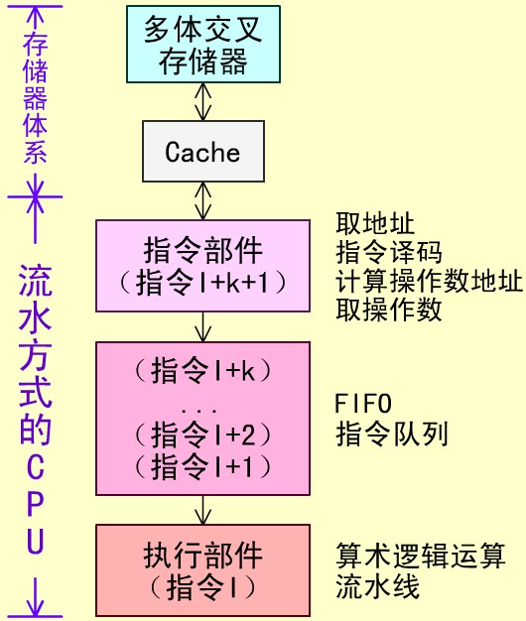
5.7.2 流水CPU的结构
1、流水计算机的系统组成
组成：指令部件、
指令队列、
执行部件。
程序和数据存放在主存中：主存采用多体交叉存储器，CPU与主存之间添加一个高速cache来弥补两者速度差异。

Slide 91
流水线原理
仿照工厂中流水装配线原理，对计算机中复杂任务进行流水线处理。首先把任务分割为一系列子任务，使各子任务能在流水线的各个阶段并发地执行,这是实现计算机时间并行性的一种方法。
假设作业T被分成k个子任务，可表达为
T={T₁,T₂,…,T_{k}}
各个子任务之间具有一定的优先关系，如i<j,则处理完T_{i}后，才能处理T_{j}，这种具有线性优先关系的流水线称为线性流水线。
Notes:
对子任务划分，是决定流水线性能的一个关键因素。取决于操作部分的效率、成本和期望的处理速度。

Slide 92
当任务饱满时，从理论上说，一个具有k级过程段的流水线处理n个任务需要的时钟周期数：
T_{k} = k + (n-1)
不需要流水线，处理n个任务需要的时间：
T_{L} = n·k
K级线性流水线的加速比：
C_{k} = T_{L} / T_{k} = (n·k)/(k + (n-1))

Slide 93
建立时间：在流水线开始时有一段流水线填入时间，使得流水线填满。
正常流动时间：流水线正常工作，各功能段源源不断满载工作。
排空时间：在流水线第一条指令结束时，其他指令还需要一段释放时间。

Slide 94
空间
填入 正常 排空
4
1
2
3
4
5
...
...
...
n-1
n
3
1
2
3
4
5
...
...
...
n-1
n
2
1
2
3
4
5
...
...
...
n-1
n
1
1
2
3
4
5
...
...
...
n-1
n
△t₀
△ t₀
△ t₀
△ t₀
时间
T0=m △ t₀
(n-1) △ t₀
n △ t₀
(m-1) △ t₀
T
流水时空图

Slide 95
5.7.2 流水CPU的结构
1）指令部件本身构成一个流水线：取指令、指令译码、计算操作数地址、取操作数等几个过程段组成；
2）指令队列：一个FIFO的寄存器队列，用来存放经过译码的指令和取来的数据，也是一条流水线；
3）执行部件：具有多个算术逻辑运算部件，这些部件本身又用流水线方式构成，一般采用的实现方法：
①将EU分为定点EU和浮点EU两个可并行执行部分，分别处理定点运算指令和浮点运算指令；
②在浮点EU中，又有浮点加法部件和浮点乘/除部件，它们可同时执行不同的指令；
③浮点运算部件都以流水线方式工作。

Slide 96
5.7.2 流水CPU的结构
2. 流水CPU的时空图
为了实现流水，首先把输入的任务分割为一系列子任务，并使各子任务在流水线的各个阶段并发地执行，当任务连续不断地输入流水线时，在流水线的输出端便连续不断地吐出执行结果，从而实现子任务级的并行性。
S₁
S₂
S₃
S₄
入
IF
ID
EX
WB
出
一个指令流水线过程段
IF：取指令
ID：指令译码
EX：计算有效地址或执行
WB：结果写寄存器堆
Notes:
计算机系统可以在不同的并行等级上采用流水线技术，常见的有

Slide 97
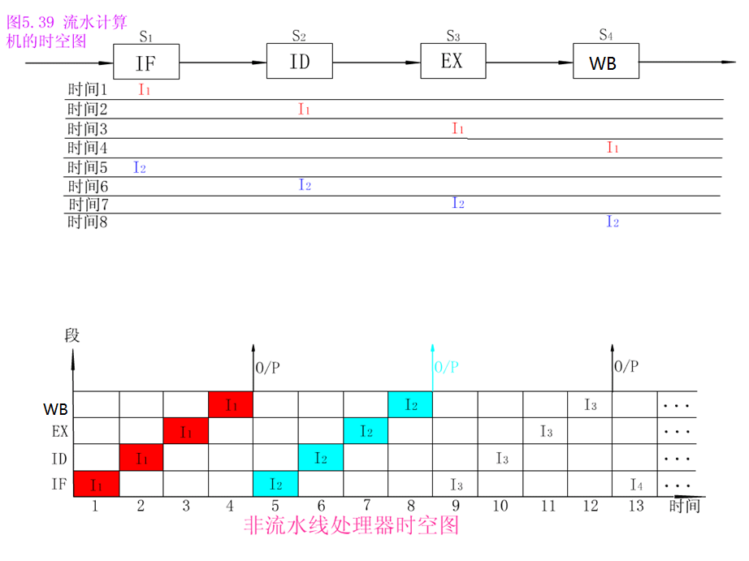

Slide 98
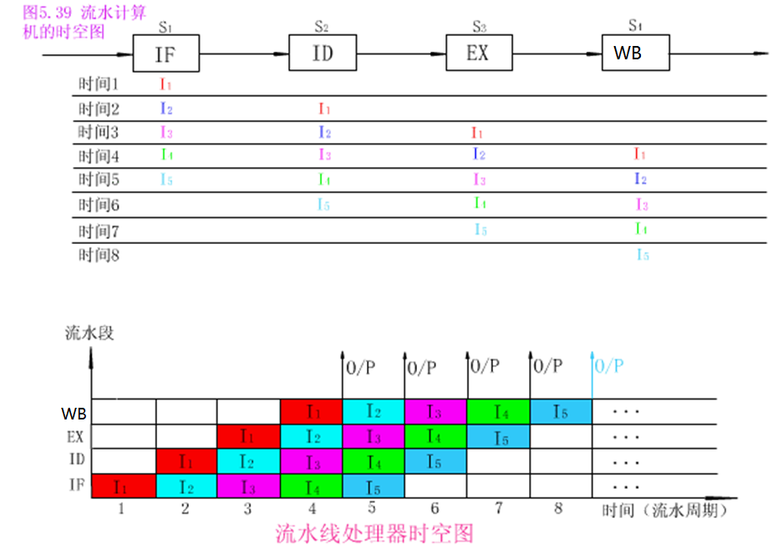

Slide 99
流水中指令级并行性的进一步开发
超标量方法
每个时钟周期内能启动n条指令

Slide 100
超标量计算机的原理：
取指
译码
执行
写回
每拍启动3条指令，
并行度=3
配置多个功能部件,
多个译码器，寄存器
端口，总线，能同时
执行多个操作。
0
1
2
3
4
5
6
T
超级标量机

Slide 101
3. 流水线分类
（1）指令流水线
指令步骤的并行，将指令流的处理过程划分为取指令、指令译码、取操作数、执行、写回等几个并行处理的过程段。
（2）算术流水线
运算操作步骤的并行，如流水加法器、流水乘法器、流水除法器等。
（3）处理机流水线
宏流水线，指程序步骤的并行；由一串级联的处理机构成流水线的各个过程段，每台处理机负责某一特定的任务。

Slide 102
5.7.3 流水线中主要问题
1. 资源相关：
多条指令进入流水线后在同一机器时钟周期内争用同一个功能部件所发生的冲突。
解决方法：
1）后继指令停顿一拍后再启动。
2）增加相应资源。
Notes:
为使流水线发挥最高的性能，必须使流水线畅通流动，不发生断流，但是在流水过程中，出现以下三种情况，影响性能发挥

Slide 103
例：
取指 译码 执行 访存 写回
时钟
指令
1
2
3
4
5
6
7
8
Load指令i
IF
ID
EX
MEM
WB
指令
i+1
IF
ID
EX
MEM
WB
指令
i+2
IF
ID
EX
MEM
WB
指令
i+3
IF
EX
ID
MEM
WB
指令
i+4
ID
EX
MEM
IF
两条指令同时访存造成资源相关
MEM：访存取数
冲突
Notes:
不一定所有指令都需要这几个阶段

Slide 104
解决方法：
时钟
指令
1
2
3
4
5
6
7
8
9
Load指令
IF
ID
EX
MEM
WB
指令
i+1
IF
ID
EX
MEM
WB
指令
i+2
IF
ID
EX
MEM
WB
指令
i+3
停顿
IF
ID
EX
MEM
WB
指令
i+4
IF
ID
EX
MEM
使i+3指令停顿一拍进入流水线，以解决访存相关
或重复设置一个存储器，把指令和数据分开放

Slide 105
5.7.3 流水线中主要问题
2、数据相关冲突
例：有i 和j两条指令，i指令在前，j指令在后，则三种不同类型的数据相关的含义为：
RAW读写(先写后读) - 指令 j 试图在指令 i 写入寄存器前就读出该寄存器内容，这样，指令j就会错误地读出该寄存器旧的内容。
（写读相关） i: R1+R2->R3
j: R3-R4->R5
顺序执行

Slide 106
5.7.3 流水线中主要问题
不按顺序流动
2、数据相关冲突
WAR写读(先读后写) - 指令 j 试图在指令 i读出寄存器之前就写入该寄存器，这样，指令i就错误地读得该寄存器新的内容。
（读写相关）i: R3->M j: R1+R2->R3
WAW写写(先写后写) - 指令j试图在指令i写寄存器之前就写入该寄存器，这样，两次写的先后次序被颠倒，就会错误地使由指令i写入的值成为该寄存器内容。
（写写相关） i: R1*R2->R3 j: R4+R5->R3
不按顺序流动

Slide 107
例1：如果流水线要执行以下的两条指令
X₁=X₂+X₃
X₄=X₁-X₅
这是一个典型的先写后读（RAW）相关。
例2：结果寄存器的冲突
X₆=X₁*X₂
X₆=X₄+X₅
这是个先写后写相关，两条指令都要用X₆存放结果，此时第二条指令也要等待第一条指令完成后才能写。
例3：一条指令要把结果存放到上一条指令存放操作数的寄存器中时发生的冲突。
X₅=X₄*X3
X₄=X₀+X₆
这是个先读后写相关。如果这两条指令接连地送到乘法功能部件和加法功能部件中，由于加法比乘法快得多，第二条的结果X₄先产生，但为了不出错必须等待第一条指令做完后才能送X₄。

Slide 108
解决办法主要用软件和硬件技术：
时间推后法
旁路技术或相关专用通路技术
例子：流水执行和相关 （资源相关）
有四段流水线：IF(取指令 ), ID(译码,取数), EX(执行), WR(写回)
PC值 指令 流水各段
n : load A IF ID EX WR
n+1: load B IF ID EX WR
n+2: add C,A,B IF ID 气泡 EX WR
n+3: store C IF ID 气泡 气泡 EX WR
n+4 : jump K IF ID EX WR
n+5: load E 停顿 停顿 停顿……
n+6 ……… 停顿 …………
K: IF ID EX
例子中有资源相关、有控制转移相关，这将影响流水线的指标。

Slide 109
旁路技术或相关专用通路技术：定向传递
MEM
WB
ADD R1,R2,R3
IF
ID
EX
定向传递R1值
MEM
WB
SUB R4,R1,R5
IF
ID
EX
MEM
WB
AND R6,R1,R7
IF
ID
EX
MEM
WB
OR R8,R1,R9
IF
ID
EX
MEM
WB
XOR R10,R1,R11
IF
ID
EX
原理：设置若干运算结果缓冲寄存器，暂时保留运算结果，便于后续指令直接使用，称为“向前”或定向传送技术。

Slide 110
3. 控制相关
由转移指令引起。当执行转移指令时，依据转移条件的产生结果，可能为顺序取下条指令；也可能转移到目标地址取指令，从而使流水线断流。
解决方法：
（1）延迟转移法：由编译程序重排指令序列来实现。基本思想是“先执行再转移”；使延迟的时间得到有效利用。
（2）转移预测法：用硬件方法实现，依据指令过去的行为来预测将来的行为。通过使用转移取和顺序取两路指令预取队列以及目标指令cache。可将转移预测提前到取指阶段进行，以获取得良好的效果。
Notes:
（1）延迟转移：在取到一条转移指令时，因为还没有执行所以还不知道是否要转移。此时，不是等待该转移指令的结果，而是先假设不转移、依旧把后续指令取出来执行。如果后续指令与转移指令结果无关的有用指令，那么延迟的时间正好得到了利用。

Slide 111
流水线中主要问题
（1）资源相关
解决办法： a）后继指令停顿一拍后再启动。
b）增加相应资源。
（2）数据相关
类型：先写后读相关、先读后写相关、先写后写相关
解决办法：a）时间推后法
b）旁路技术或相关专用通路技术
（3）控制相关
解决办法： a）延迟转移法
b）转移预测法

Slide 112
例题：设某处理器有五段指令流水线：IF（取指令）、ID（指令译码及取操作数）、EXE（ALU执行）、MEM（存储器访问）和WB（结果寄存器写回）。现由该处理器执行如下的指令序列：
(a) SUB R2,R1,R3 ;R₂←R₁-R₃
(b) ADD R12,R2,R5 ;R₁₂←R₂+R₅
(c) OR R13,R6,R2 ;R₁₃←R₆ or R₂
(d) AND R14,R5,R2 ;R₁₄←R₅ and R₂
(e) ADD R15,R3,R2 ;R₁₅←R₃+R₂
问：（1）如果不对这些指令之间的数据相关性进行特殊处理而允许这些指令进入流水线，哪些指令将从未准备好数据的R2寄存器取到错误的操作数?
（2）假定采用将相关指令延迟到所需操作数被写回寄存器堆时执行的方式解决数据相关问题，那么处理器执行这五条指令需要占用多少时钟周期？

Slide 113
（1）由下表可以看出，如果不采取特殊措施，则指令（b）、（c）、（d）将取到错误的操作数。
时钟周期 | 1 | 2 | 3 | 4 | 5 | 6 | 7 | 8 | 9
SUB | IF | ID | EXE | MEM | WB
ADD |  | IF | ID | EXE | MEM | WB
OR |  |  | IF | ID | EXE | MEM | WB
AND |  |  |  | IF | ID | EXE | MEM | WB
ADD |  |  |  |  | IF | ID | EXE | MEM | WB

Slide 114
（2）由下表可以看出，从第一条指令进入流水线到最后一条指令离开流水线共需12个时钟周期。
时钟周期 | 1 | 2 | 3 | 4 | 5 | 6 | 7 | 8 | 9 | 10 | 11 | 12
SUB | IF | ID | EXE | MEM | WB
ADD |  | IF |  |  |  | ID | EXE | MEM | WB
OR |  |  | IF |  |  |  | ID | EXE | MEM | WB
AND |  |  |  | IF |  |  |  | ID | EXE | MEM | WB
ADD |  |  |  |  | IF |  |  |  | ID | EXE | MEM | WB

Slide 115

本章重点
控制器的组成、工作原理
指令周期的划分，指令的执行过程
微程序控制器的基本组成、工作原理
微程序设计技术
流水线中的障碍以及解决方案

